Slide 1
Tröllaþema
Lestrarátak 2016

Slide 2
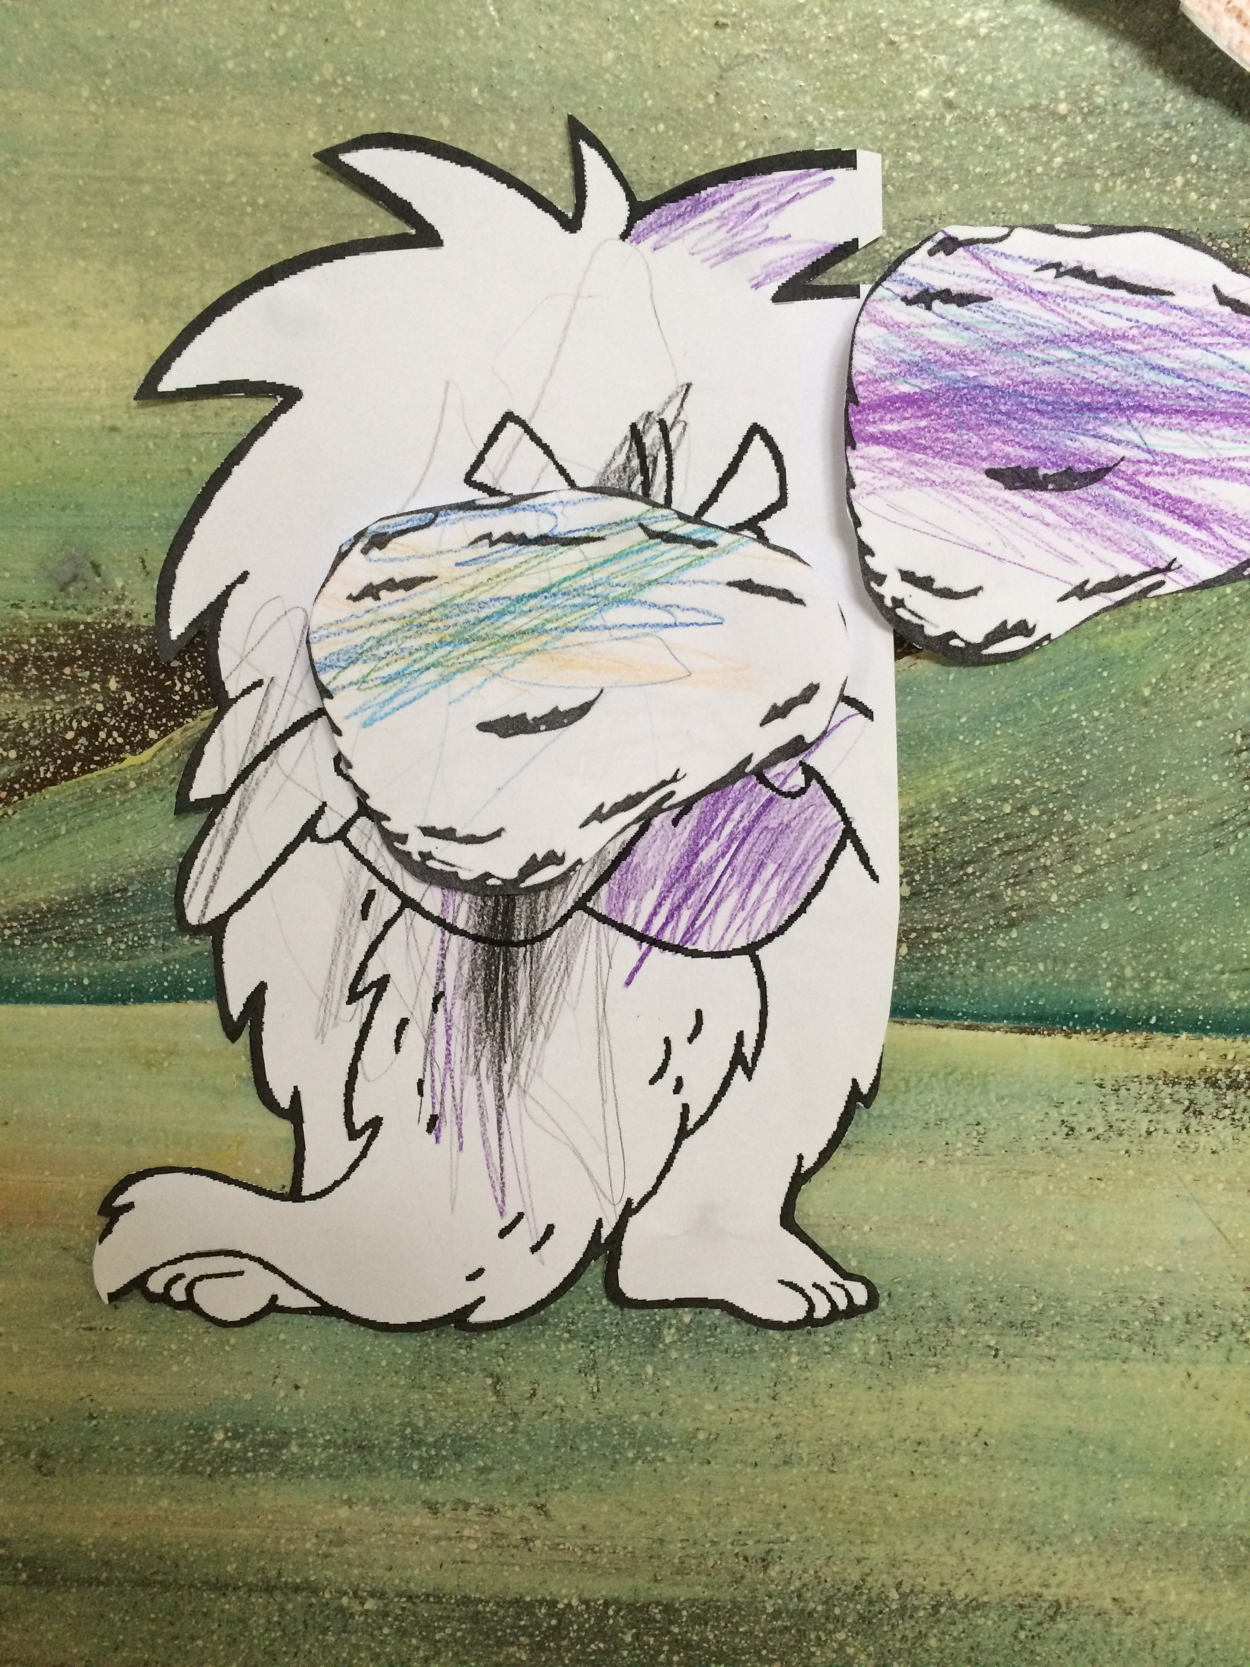
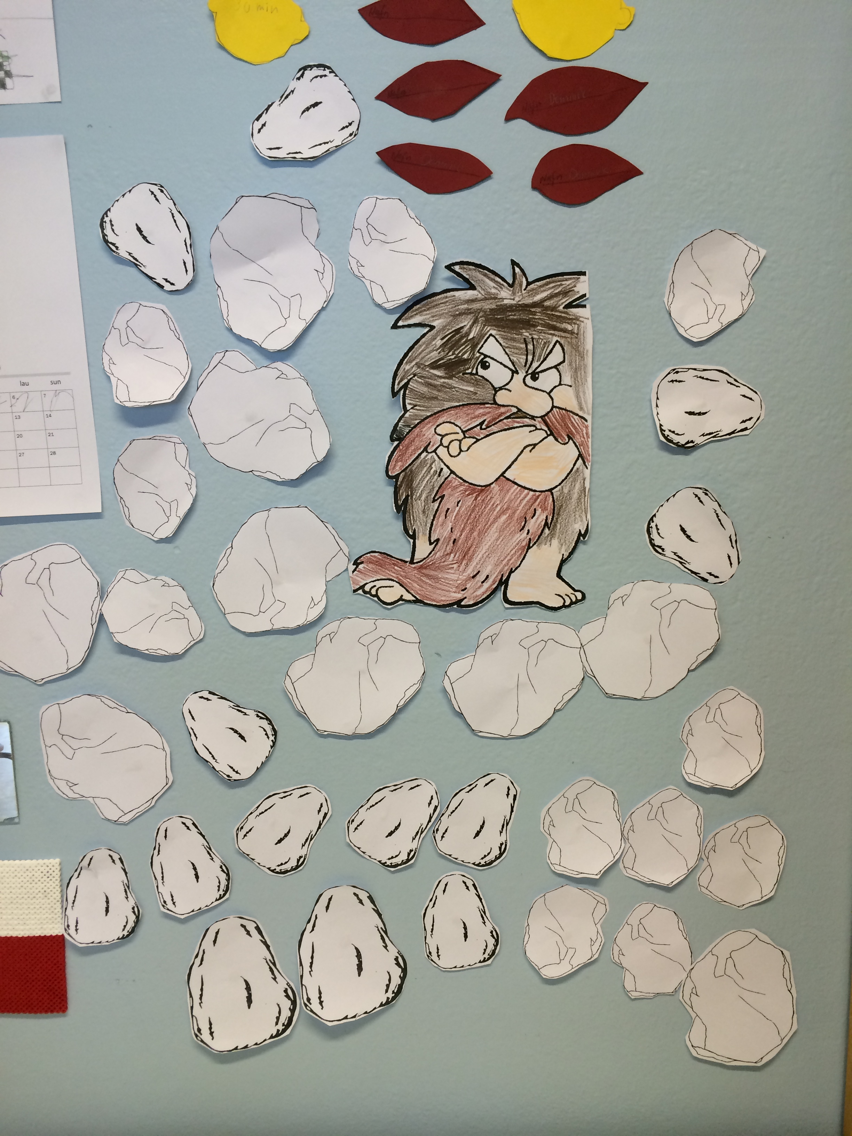
Ásgarður

Slide 3
1. bekkur
1. ÁÖÓ las í
7.768 mínútur
Að meðaltali las hver nemandi
555 mínútur (9,25 klst).
1. SFÞ las í
7.774 mínútur
Að meðaltali las hver nemandi
598 mínútur (9,97 klst).
Bættu sig um 11,7 atkvæði

Slide 4
2. bekkur
2. ÍRJ las í 8820 mínútur.
Að meðaltali las hver nemandi 630 mínútur (10,5 klst).
2. HS las í 8397 mínútur.
Að meðaltali las hver nemandi 560 mínútur (9,33 klst).
Bættu sig um 13 atkvæði

Slide 5
3. bekkur
3. KÓÁ las í 10.905 mínútur
Að meðaltali las hver nemandi í 545 mínútur
(9 klst).
Bættu sig um 16,9 atkvæði

Slide 6
4. bekkur
4. ÞSJ las í 8824 mínútur
Að meðaltali las hver nemandi í 679 mínútur (11,3 klst).
Bættu sig um 4,1 atkvæði

Slide 7
5. bekkur
5. VG las í
10.532 mínútur
Að meðaltali las hver nemandi 750 mínútur (12,5 klst).
Bættu sig um 8,9 atkvæði

Slide 8
6. bekkur
6. VHF las í
17.340 mínútur
Að meðaltali las hver nemandi 642 mínútur (10,7 klst).

Slide 9
7. bekkur
7. FS las í
8576 mínútur
Að meðaltali las hver nemandi 536 mínútur (8,9 klst).
Bættu sig um 23 atkvæði

Slide 10
8. bekkur
8. ÖÆH las í
7.360 mínútur
Að meðaltali las hver nemandi í 460 mínútur (7,7 klst).
Bættu sig um 22 atkvæði

Slide 11
9. bekkur
9. BB bættu sig um 431 atkvæði eða að meðaltali 18 atkvæði á nemanda. Þau lásu lásu í 8280 mínútur, samtals tæpir 6 sólarhringar.
Að meðaltali las hver nemandi í 345 mínútur (5,75 klst).
Bættu sig um 18 atkvæði

Slide 12
10. bekkur
10. RLG las í
54 mínútur
Að meðaltali las hver nemandi í 451 mínútur (7,5klst).
Bættu sig um 13 atkvæði

